Slide 1

1
مراجعة الدرس السابق

Slide 2


رقم النشاط |  | موضوع النشاط | مراجعة الدرس السابق
مدة النشاط | 2د | نوع النشاط | فردي
الاستراتيجية التعلمية النشطة |  | استراتيجية اكتشف الخطأ
السؤال الثالث
السؤال الثاني
السؤال الأول
عند فتح المشروع في موقع سكراتش تم أضافة فئة الصور وهو اسم مشروعك في موقع الآلة
في المرحلة الثالثة استخدمنا قدرة الحاسب للتعرف على الأمثلة بواسطة لعبة في البايثون
لكل مشروع في تعلم الآلة أربعة مراحل رئيسية

Slide 3
رقم النشاط |  | موضوع النشاط | مراجعة الدرس السابق
مدة النشاط | 2د | نوع النشاط | فردي
الاستراتيجية التعلمية النشطة |  | استراتيجية اكتشف الخطأ
السؤال الثالث
السؤال الثاني
السؤال الأول
عند فتح المشروع في موقع سكراتش تم أضافة فئة الصور وهي أمثلة الصور التي سوف يجرى عليها الكود البرمجي
في المرحلة الثالثة استخدمنا قدرة الحاسب للتعرف على الأمثلة بواسطة لعبة في سكراتش
لكل مشروع في تعلم الآلة ثلاثة مراحل رئيسية

Slide 4
2
اشراقة الصباح

Slide 5

لو تمكنت من رؤية قلوب البشر لرأيت في كل قلب
< قصة وجع >
فلنرحم بعضنا لعل الله يرحمنا

Slide 6
3
تمهيد

Slide 7


من خلال ..
استراتيجية قراءة الصورة – الحوار والمناقشة
ما لفرق بين الموقعين ؟
برأيك ماهي الإضافات التي أدت لوجود الفرق ؟

Slide 8
4
مراجعة المكتسبات السابقة

Slide 9
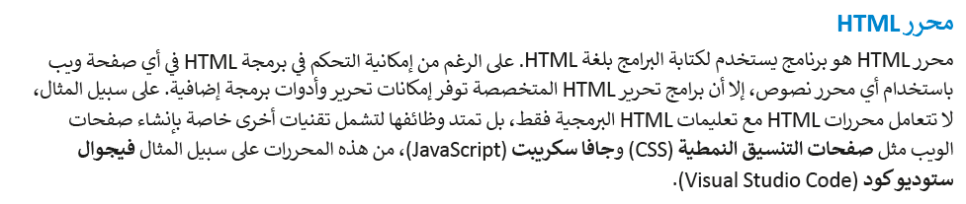

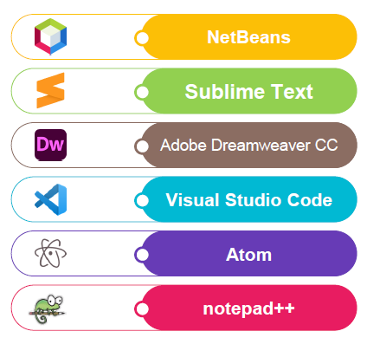



ما هو محرر HTML ؟
كيف يتم تثبيت البرنامج
Notes:
بالكتابة بالقوقل تحميل البرنامج
رابط Google Drive :
https://drive.google.com/file/d/1YrIjtYInU0aHSrT1zaO34Z1MEWKp7dGt/view?usp=sharing
✴️ الروابط الرسمية:
💻 نسخة Windows:
https://code.visualstudio.com/download
📲 نسخة Android - بديل تعليمي:
https://play.google.com/store/apps/details?id=io.spck
📱 نسخة iOS - بديل تعليمي:
https://apps.apple.com/us/app/spck-editor/id1507309511

Slide 10
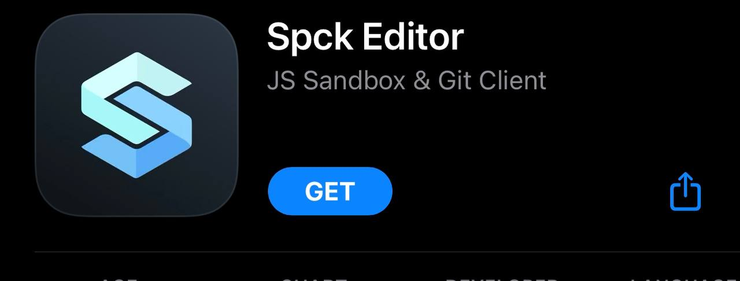

إثراء
بديل تعليمي على الأجهزة الذكية
سوف يتم ارسال شروحات لهذا البرنامج
بديل تعليمي 1 - موقع أونلاين:
https://harmash.com/web-editor/?tutorial=html&lesson=html-tags&file=doctype
Notes:
📲 نسخة Android - بديل تعليمي:
https://play.google.com/store/apps/details?id=io.spck
📱 نسخة iOS - بديل تعليمي:
https://apps.apple.com/us/app/spck-editor/id1507309511
الشرح
https://youtu.be/MY7VQjdEVUc
اسم البرنامج: Visual Studio Code 💎Ⓜ️
✳️ رابط Google Drive :
https://drive.google.com/file/d/1YrIjtYInU0aHSrT1zaO34Z1MEWKp7dGt/view?usp=sharing
✴️ الروابط الرسمية:
💻 نسخة Windows:
https://code.visualstudio.com/download
⭐️ بديل تعليمي 1 - موقع أونلاين:
https://harmash.com/web-editor/?tutorial=html&lesson=html-tags&file=doctype
🌐 موقع اونلاين 2 - موقع أونلاين:
https://vscode.dev/
📲 بديل تعليمي 3 - نسخة Android :
https://play.google.com/store/apps/details?id=io.spck
📱 بديل تعليمي 4 - نسخة iOS:
https://apps.apple.com/us/app/spck-editor/id1507309511

Slide 11
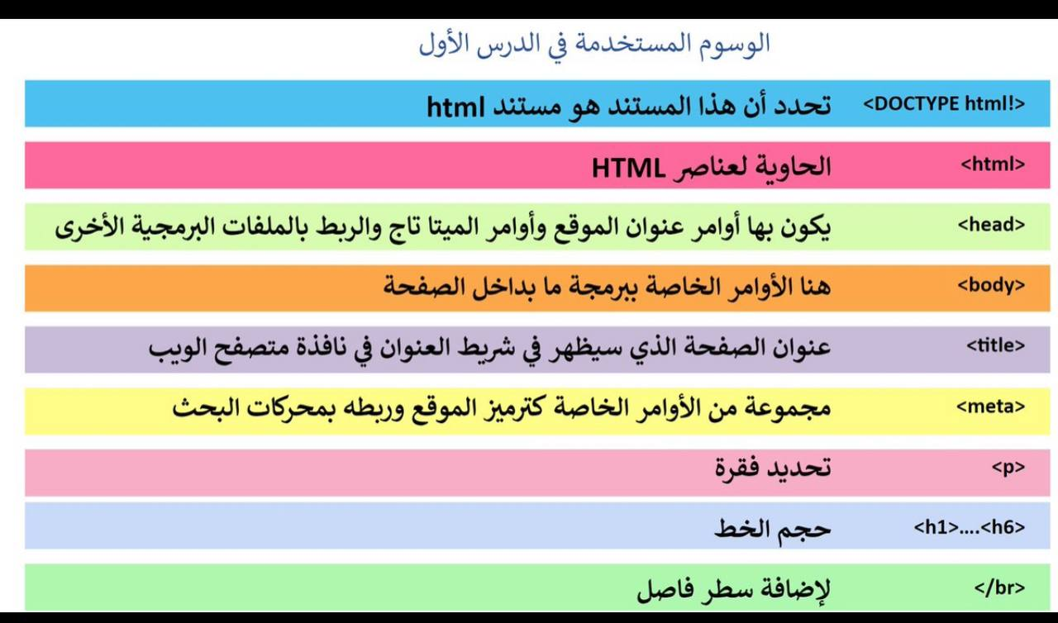
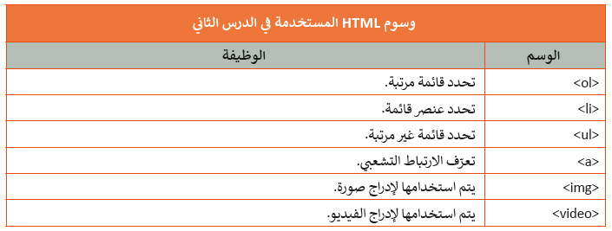
ملخص الوسوم ووظيفتها ..

Slide 12
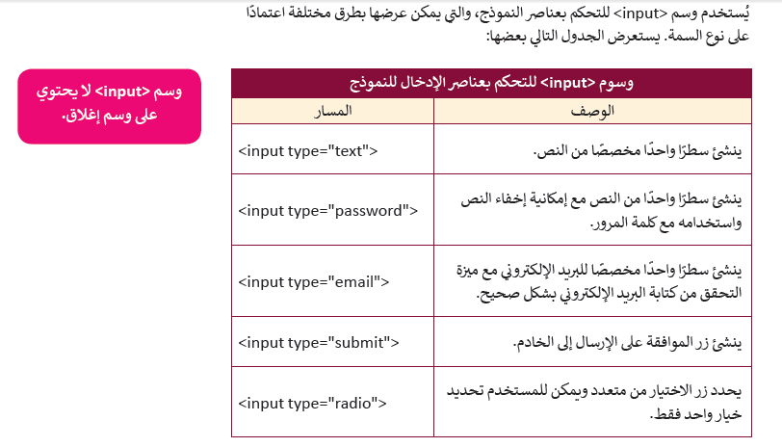
وسم < input >

Slide 13
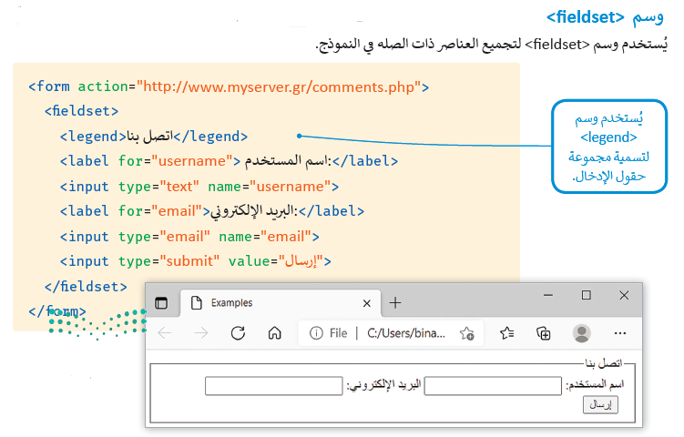
وسم < fieldset >

Slide 14

الوحدة الثالثة
البرمجة المتقدمة باستخدام لغة ترميز النص التشعبي
الدرس الأول
التنسيق باستخدام وسوم
HTML

Slide 15

اهداف الدرس
وسوم تنسيق النص
تنسيق الصورة
تنسيق عرض ملف الفيديو

Slide 16
اهداف الدرس
وسوم تنسيق النص
تنسيق الصورة
تنسيق عرض ملف الفيديو

Slide 17
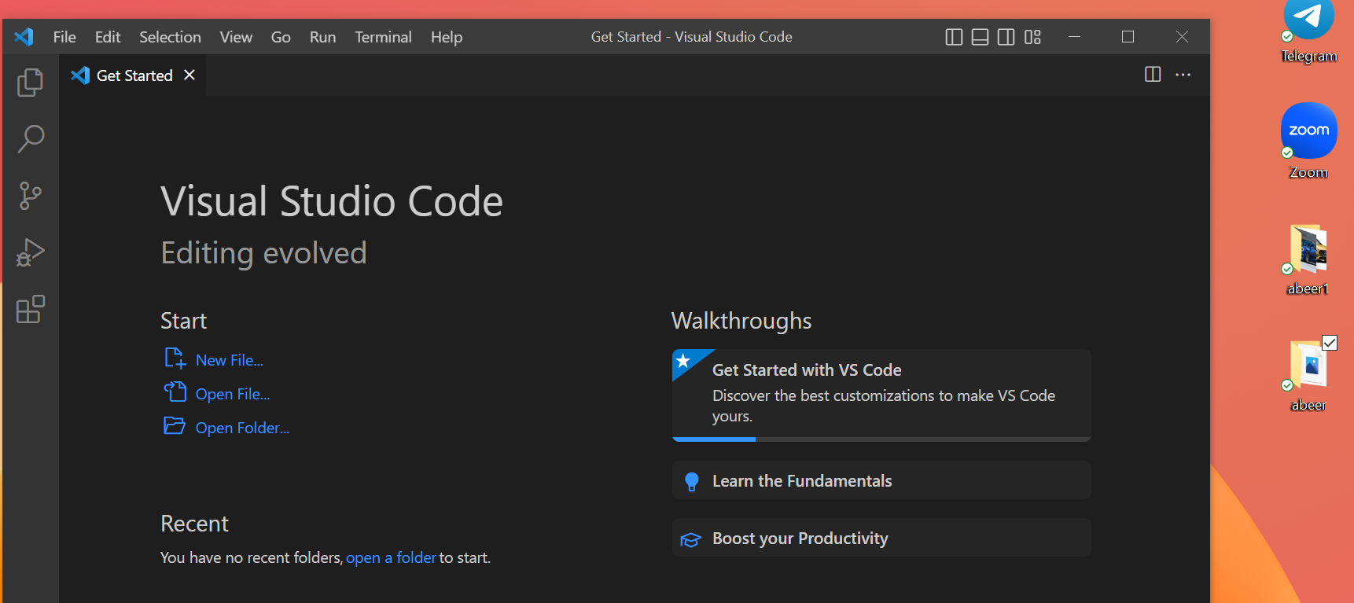
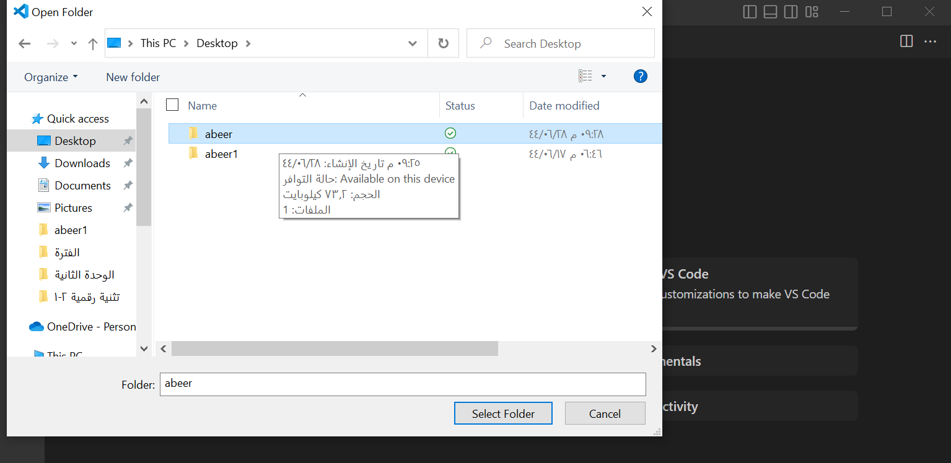

من خلال ..
الصور التي أمامك تذكري طريقة الدخول للبرنامج وإنشاء ملف HTML باسمك
الأسرع سيحصل على
إنشاء مجلد بأسمك ضعي صورة بداخله
فتحي البرنامج ومن ثم
Open folder
استدعي المجلد وانقري على
Select folder

Slide 18
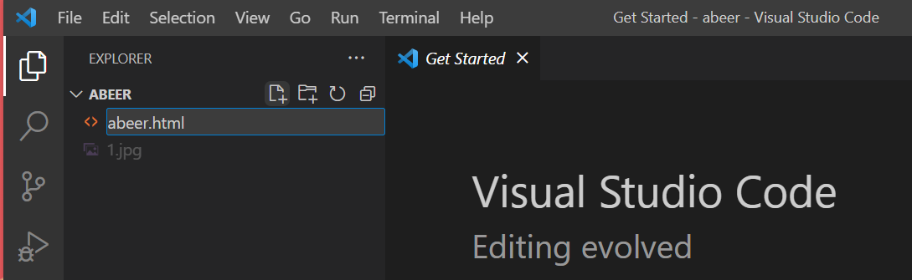
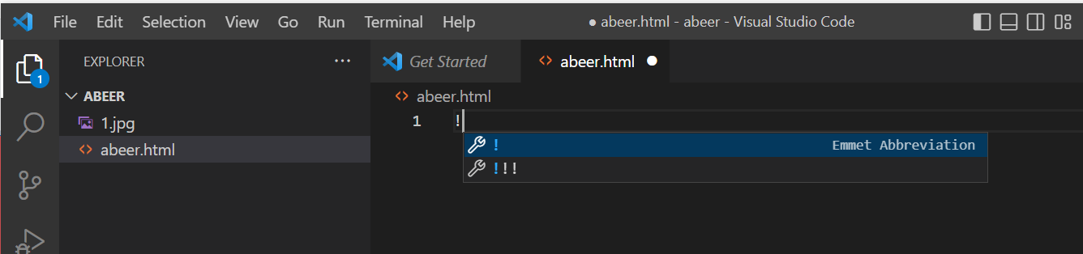
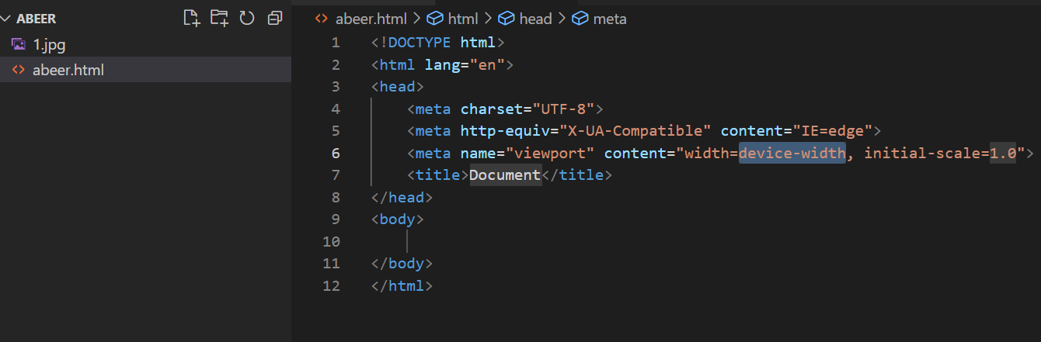
من خلال ..
الصور التي أمامك تذكري طريقة الدخول للبرنامج وإنشاء ملف HTML باسمك
الأسرع سيحصل على
إنشاء ملف من + وكتابة الاسم وامتداد .html
لكتابة الأوامر اكتبي علامة ! وانقري
ENTER
ستظهر الأوامر الأساسية لبنية الصفحة

Slide 19
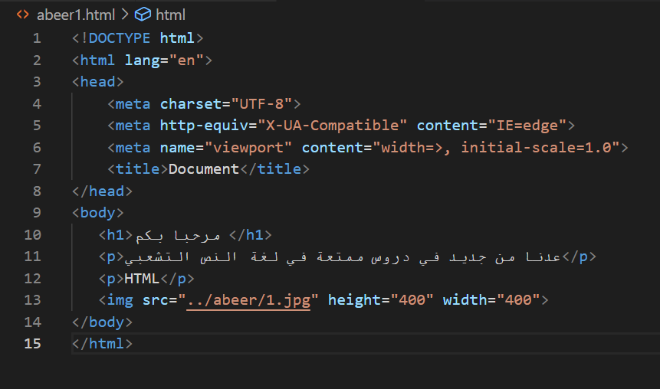
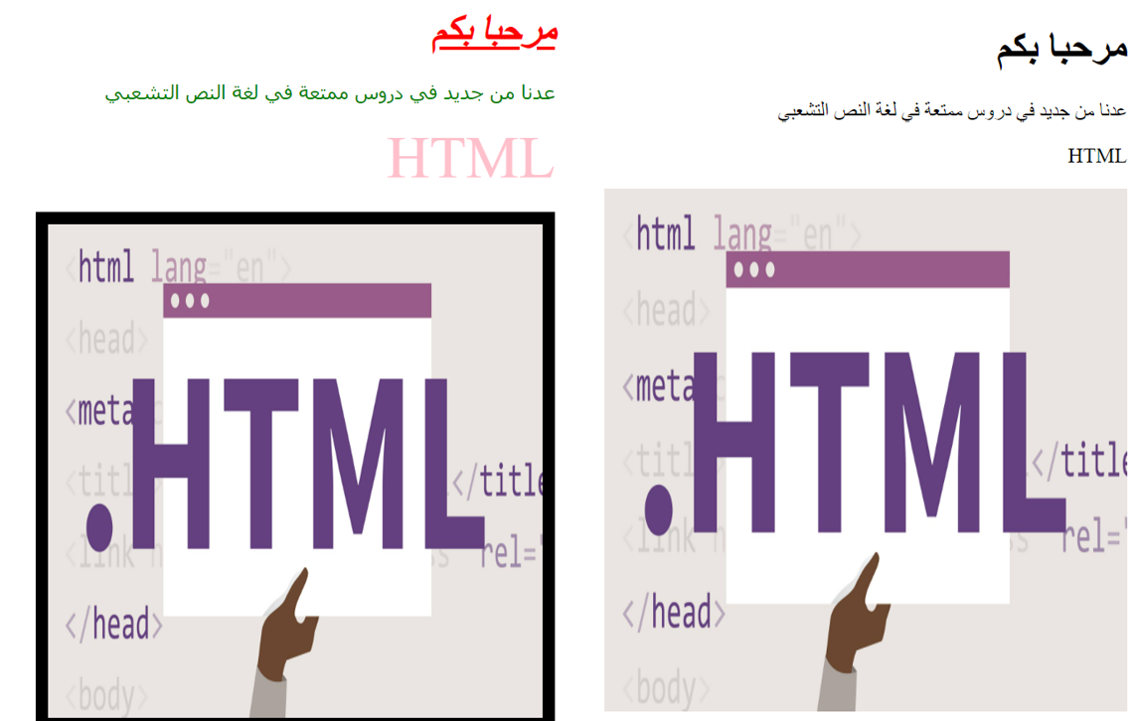
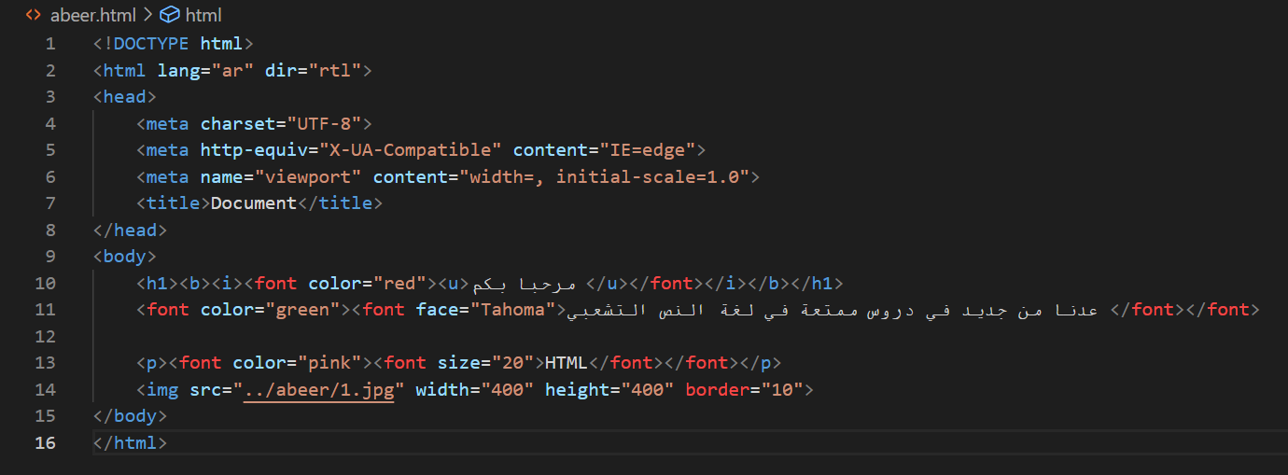
من خلال قراءة الصور
اكتشفي اهم الوسوم التي تم استخدامها لإحداث التغير
في الصورتين السابقتين
يتم مناقشتها وكتابة الوسوم ..على السبورة

Slide 20
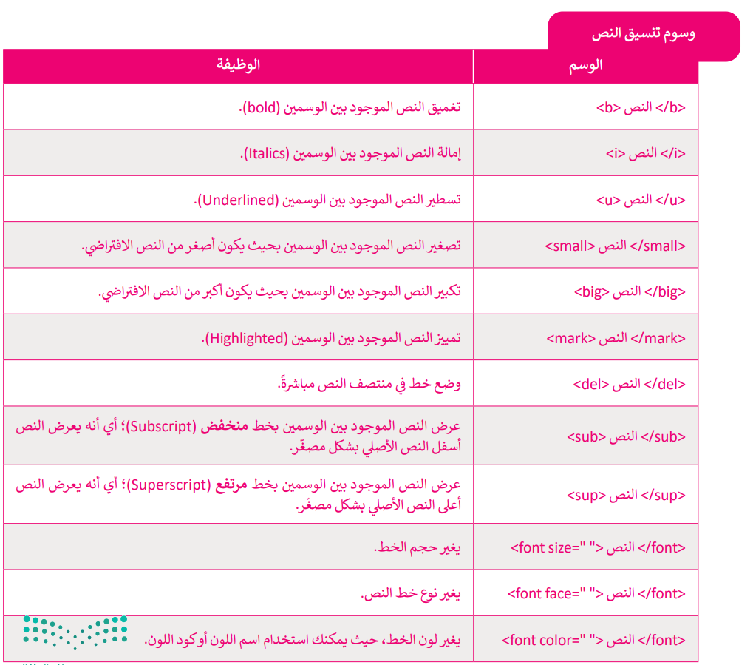
تنسيق النص
التعرف علة الوسوم ..

Slide 21
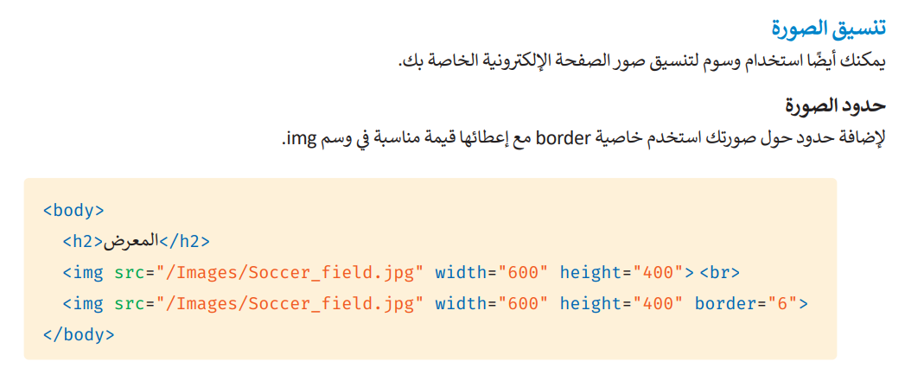
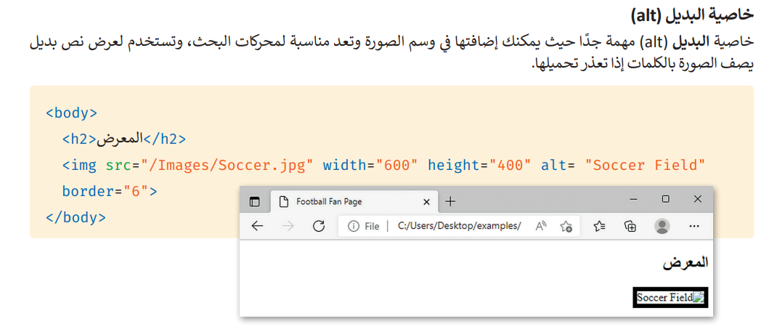
تنسيق الصورة

Slide 22
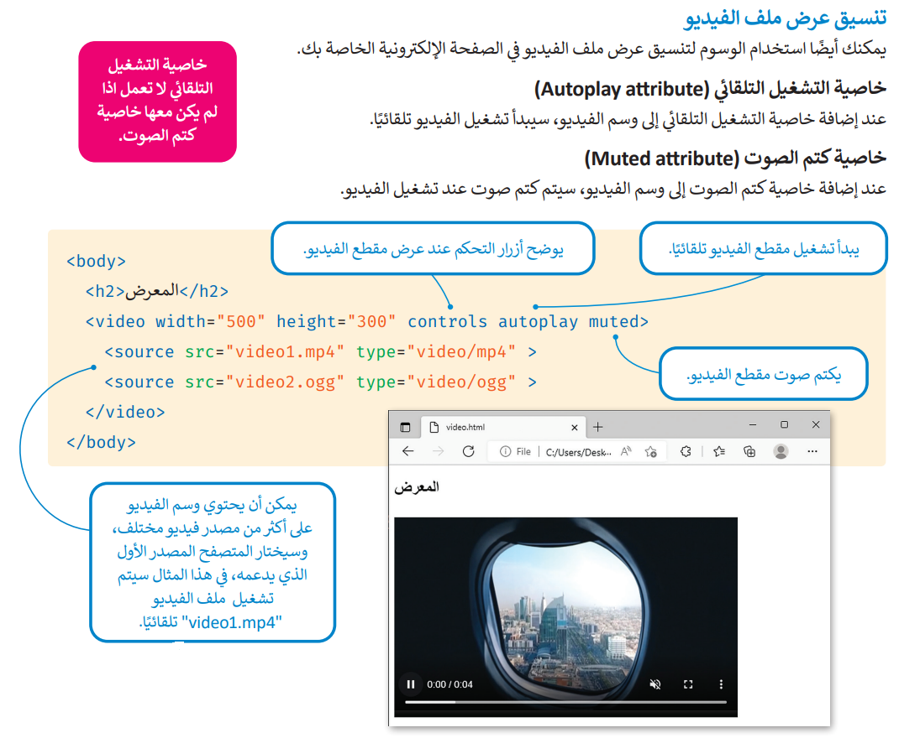
تنسيق عرض ملف الفيديو

Slide 23
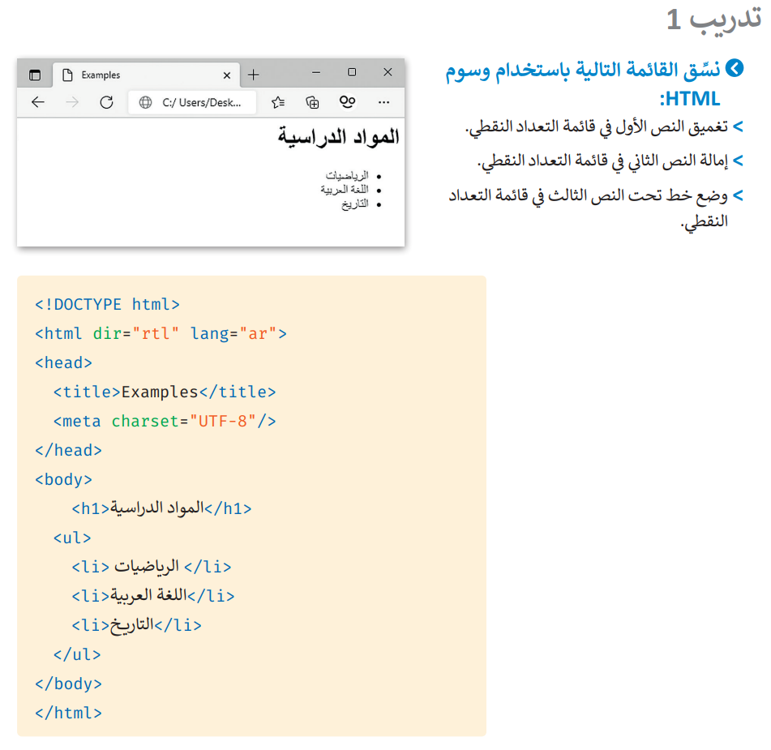
المهمة 1 :
بالرجوع لخطوات الكتاب ص97
الحصول على نقطتين للأسرع

Slide 24
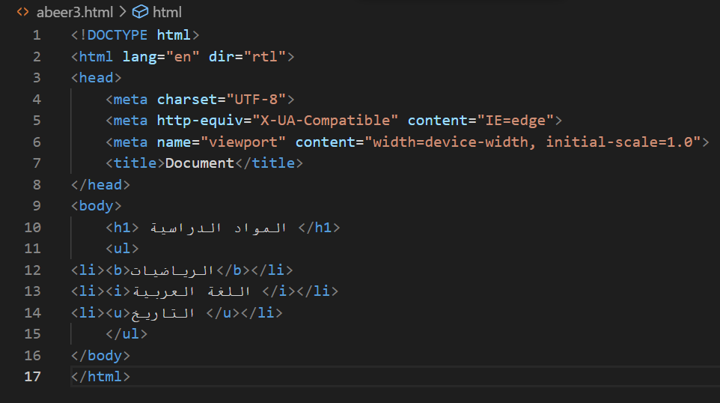

المهمة 1 :
بالرجوع لخطوات الكتاب ص97
الحصول على نقطتين للأسرع

Slide 25
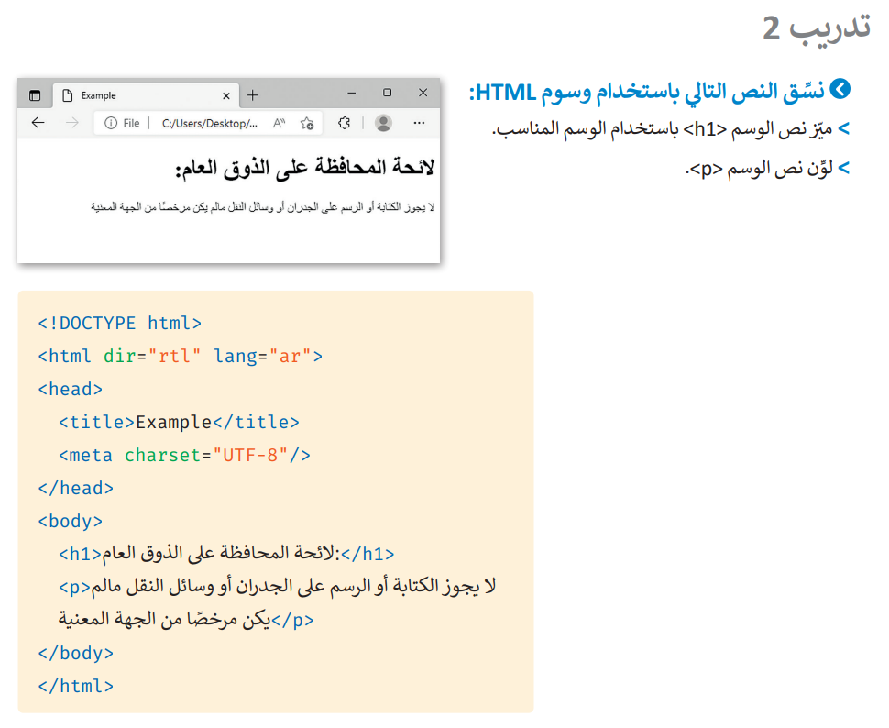
المهمة 2 :
بالرجوع لخطوات الكتاب ص97
الحصول على نقطتين للأسرع

Slide 26
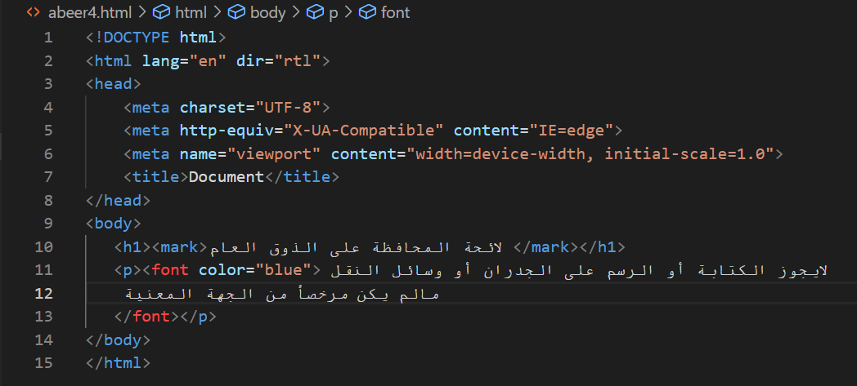
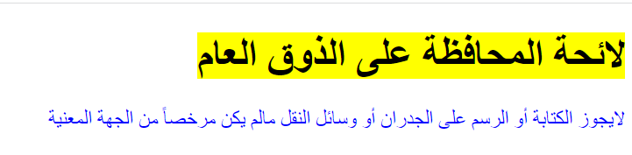
المهمة 2 :
بالرجوع لخطوات الكتاب ص97
الحصول على نقطتين للأسرع

Slide 27
5
تقويم النهائي

Slide 28

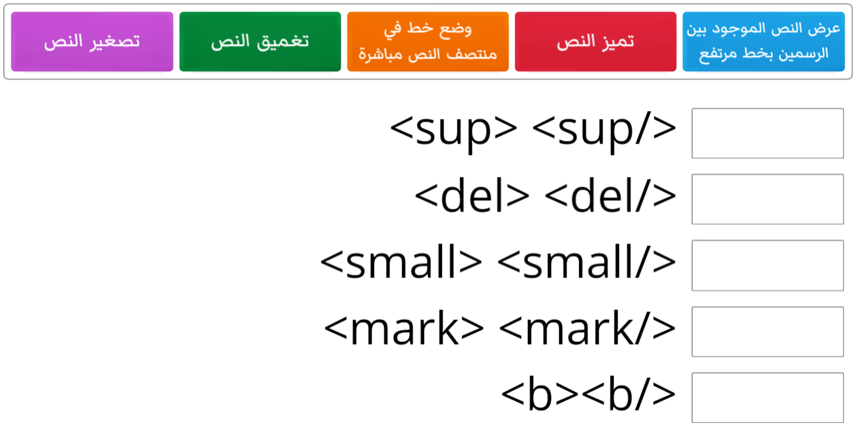
Notes:
https://wordwall.net/ar/resource/50679395

Slide 29
6
اثراء

Slide 30
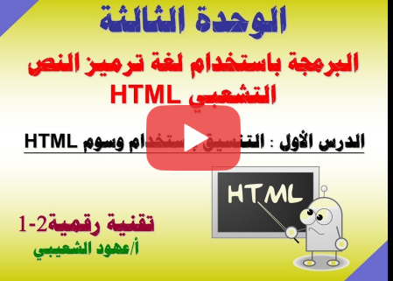
لابأس من التطبيق على البدائل التعليمية على الأجهزة الذكية
شرح الدرس بالتفصيل
Notes:
📲 نسخة Android - بديل تعليمي:
https://play.google.com/store/apps/details?id=io.spck
📱 نسخة iOS - بديل تعليمي:
https://apps.apple.com/us/app/spck-editor/id1507309511
الشرح
https://youtu.be/MY7VQjdEVUc
اسم البرنامج: Visual Studio Code 💎Ⓜ️
✳️ رابط Google Drive :
https://drive.google.com/file/d/1YrIjtYInU0aHSrT1zaO34Z1MEWKp7dGt/view?usp=sharing
✴️ الروابط الرسمية:
💻 نسخة Windows:
https://code.visualstudio.com/download
⭐️ بديل تعليمي 1 - موقع أونلاين:
https://harmash.com/web-editor/?tutorial=html&lesson=html-tags&file=doctype
🌐 موقع اونلاين 2 - موقع أونلاين:
https://vscode.dev/
📲 بديل تعليمي 3 - نسخة Android :
https://play.google.com/store/apps/details?id=io.spck
📱 بديل تعليمي 4 - نسخة iOS:
https://apps.apple.com/us/app/spck-editor/id1507309511

Slide 31
7
الواجب

Slide 32
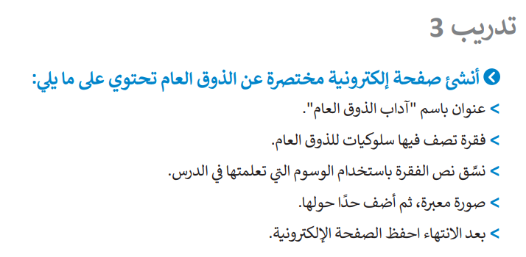
الواجب
التدريب 3 ص 104
قومي بكتابة الكود البرمجي وإرساله كصورة مع النتيجة عبر الواجب في منصة مدرستي

